Slide 1
人工智慧影像辨識 未戴安全帽辨識系統
簡報者：黃國華
團隊成員：黃國華 張倫鈞 張荃宇 杜沅瑾

Slide 2
一、問題描述 二、系統方法 三、系統展示 四、結語與未來展望
目錄

Slide 3
一、問題描述

Slide 4
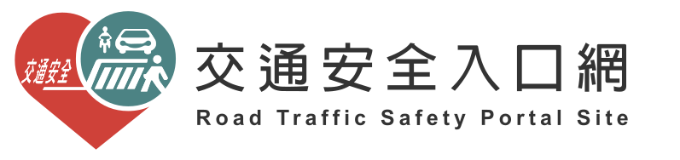
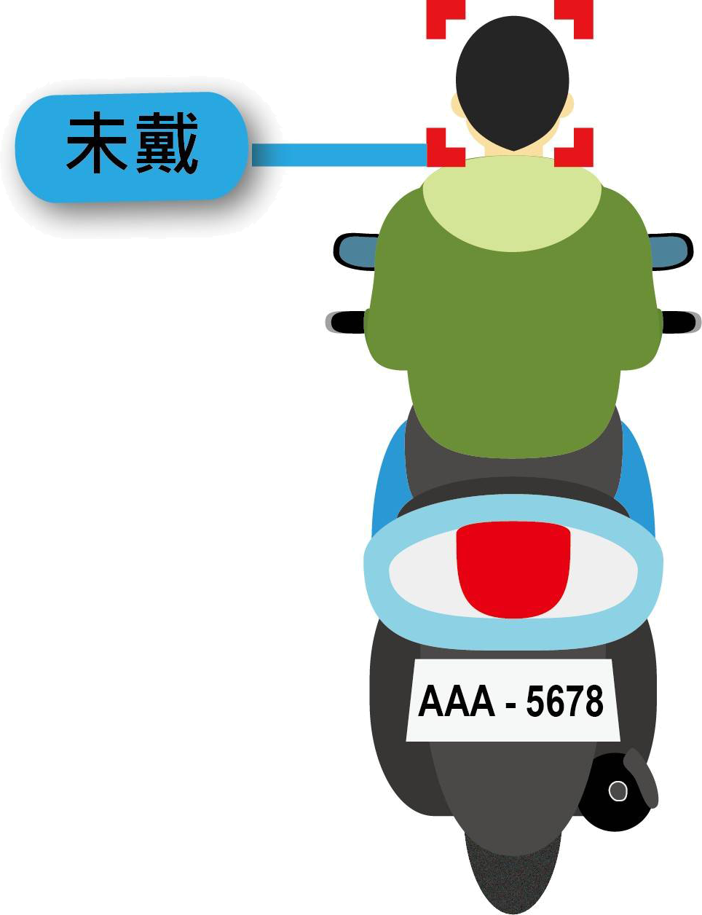
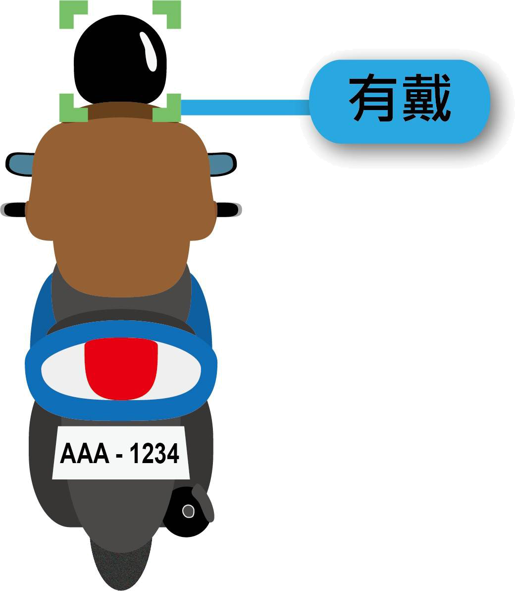
一、問題描述
首頁＞ 交通新聞＞ 未戴安全帽車禍致死率是有載安全帽者的8倍 不是有戴就好
致死率
8.63倍

Slide 5
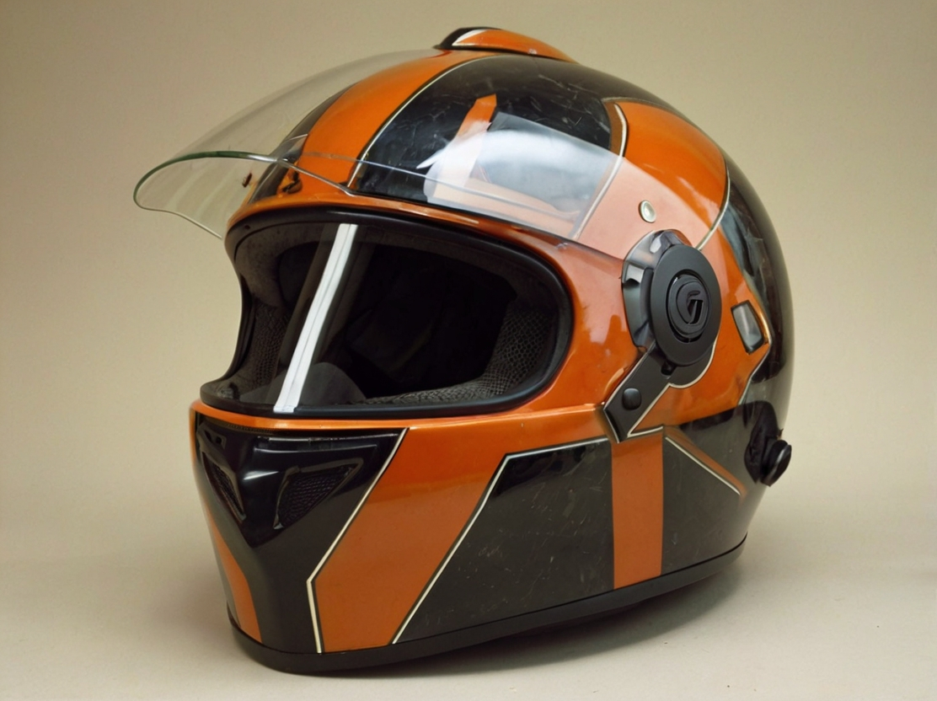
一、問題描述
首頁＞ 交通新聞＞ 未戴安全帽車禍致死率是有載安全帽者的8倍 不是有戴就好

Slide 6
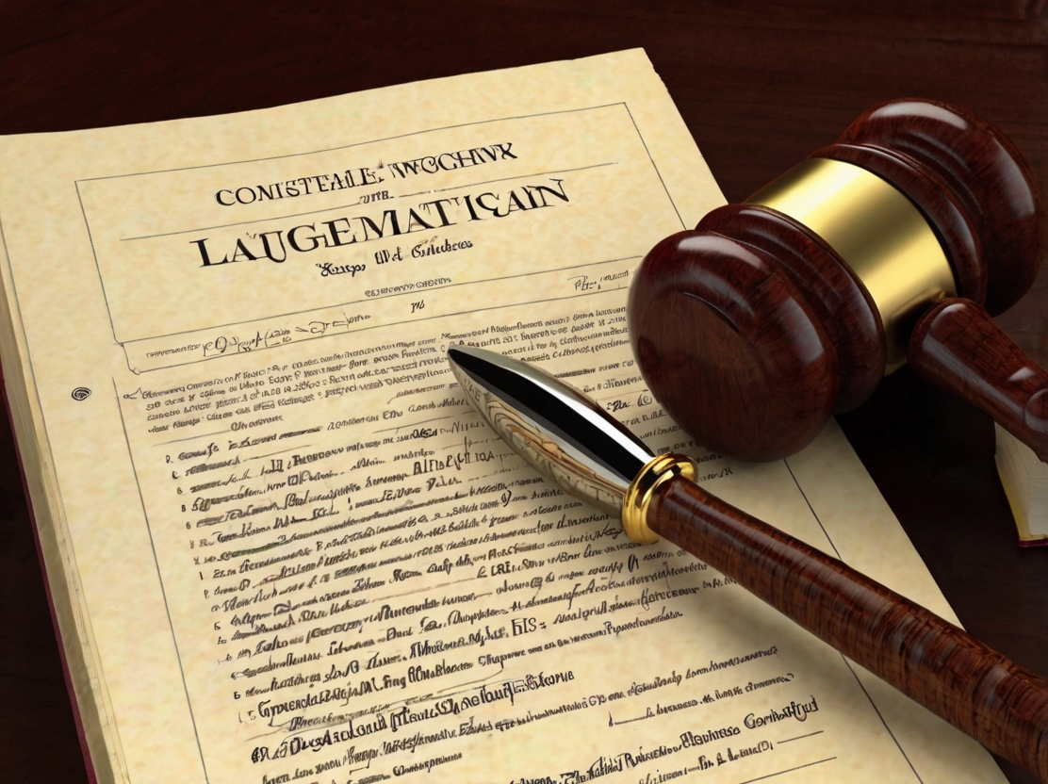
一、問題描述
臺灣於86年6月1日 立法規定 騎乘機車強制佩戴安全帽

Slide 7
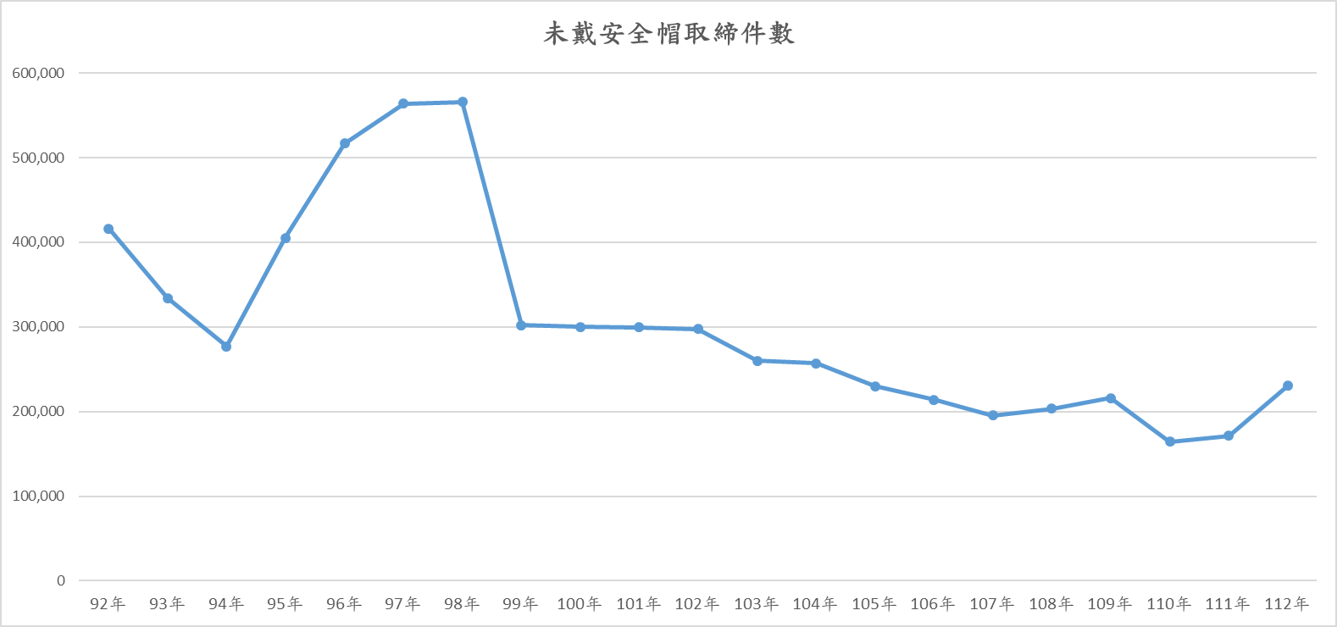
一、問題描述

Slide 8


一、問題描述
Notes:
https://upload.wikimedia.org/wikipedia/commons/b/b1/Creative_Problem_Solving_at_Work_-_Illustration.jpg

Slide 9
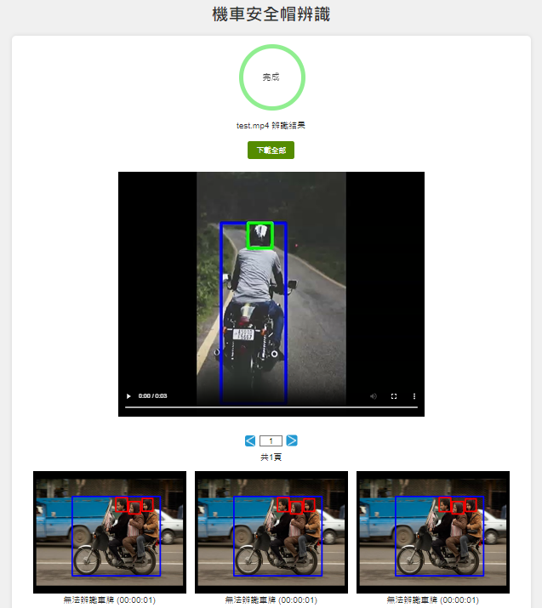

一、問題描述
「是否佩戴安全帽辨識系統」
一鍵解決
檢舉影像處理

Slide 10
二、系統方法

Slide 11
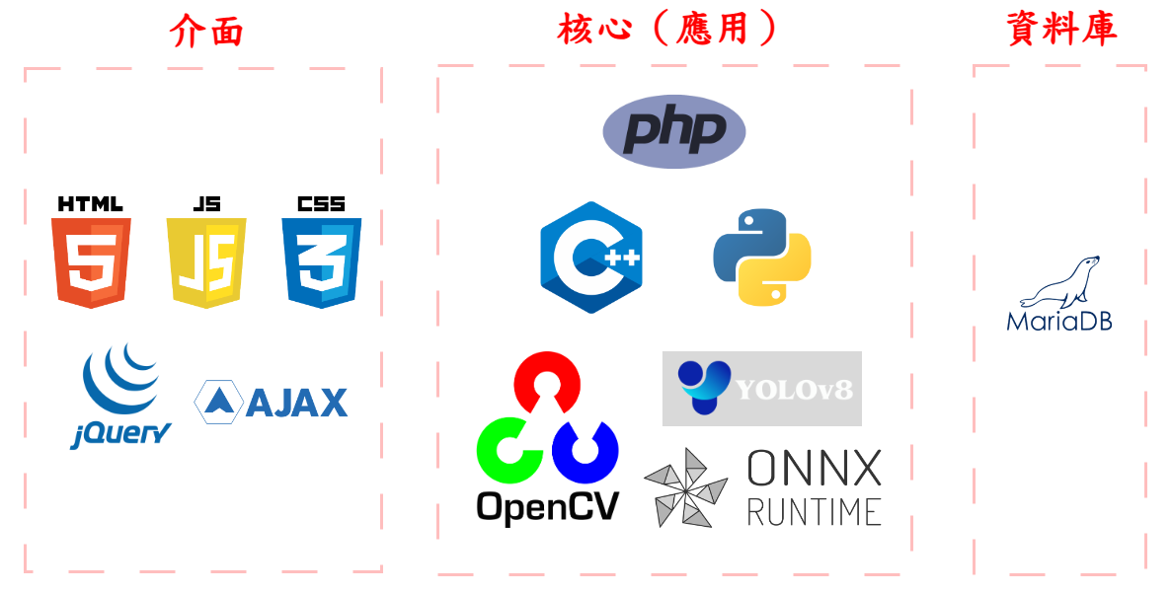
二、系統方法

Slide 12

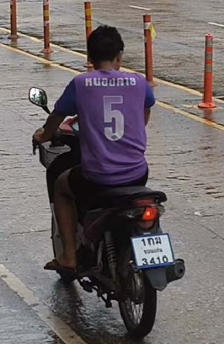
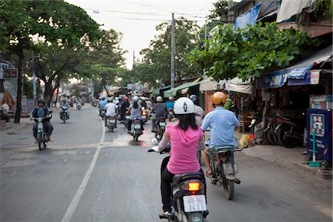



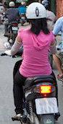
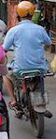
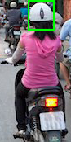
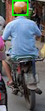
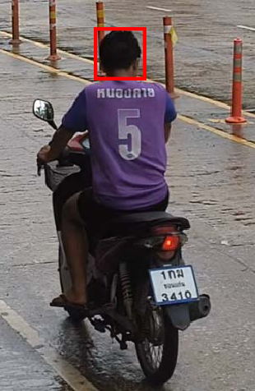
二、系統方法
物件偵測(Object detection)
機車騎士及乘客辨識
物件偵測(Object detection)
安全帽配戴有無辨識

Slide 13
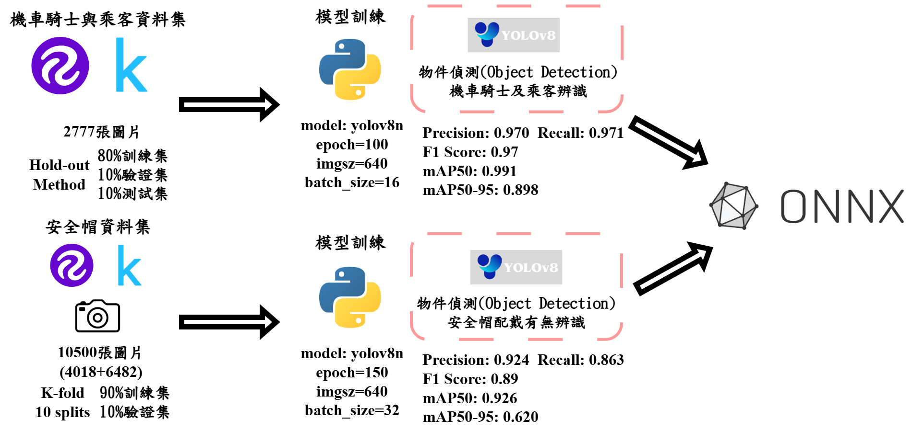
二、系統方法

Slide 14
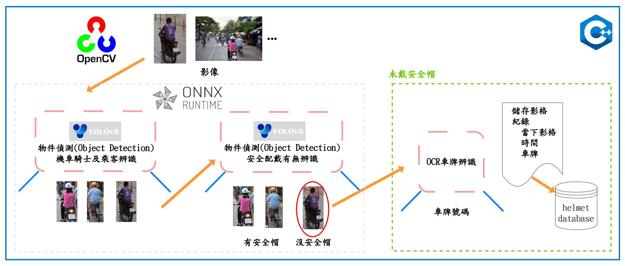
二、系統方法

Slide 15
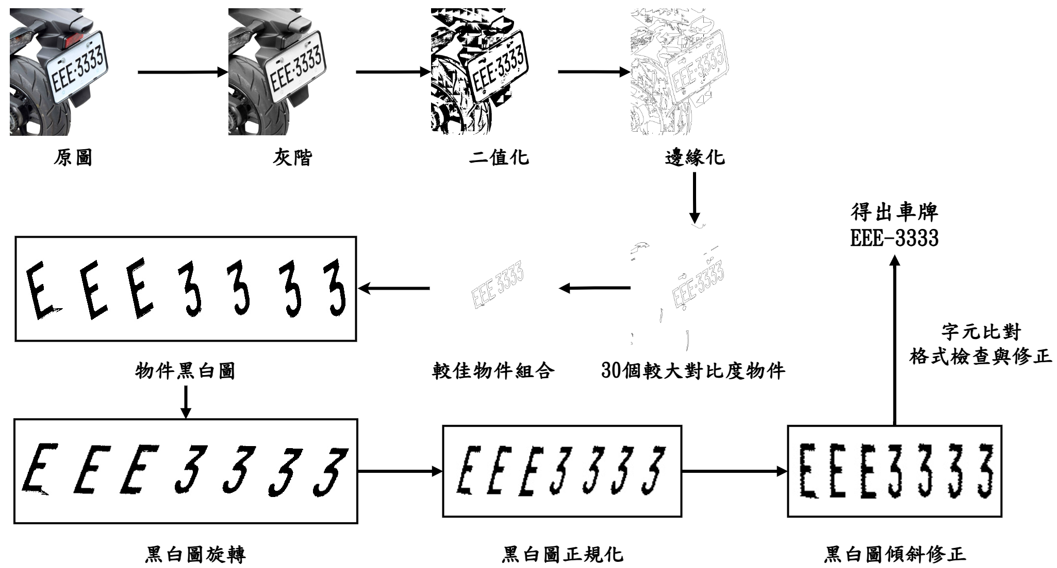
二、系統方法

Slide 16
三、系統展示

Slide 17
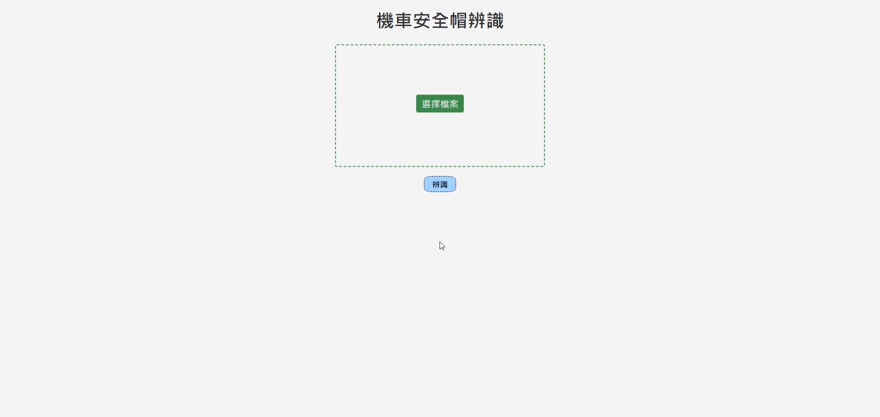
三、系統展示

Slide 18
四、結語與未來展望

Slide 19
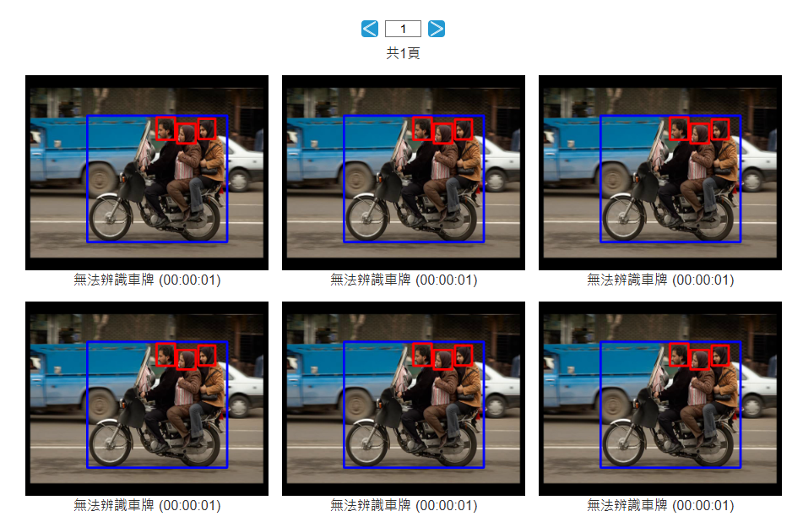
加入 物件追蹤
輸出同一個 未戴安全帽騎士影像
四、結語與未來展望

Slide 20

科技執法
民眾檢舉
四、結語與未來展望
Notes:
https://www.pngwing.com/en/free-png-nhuey

Slide 21
安全是回家最快且唯一的路

Slide 22
Q & A

Slide 23
感謝聆聽

Slide 24
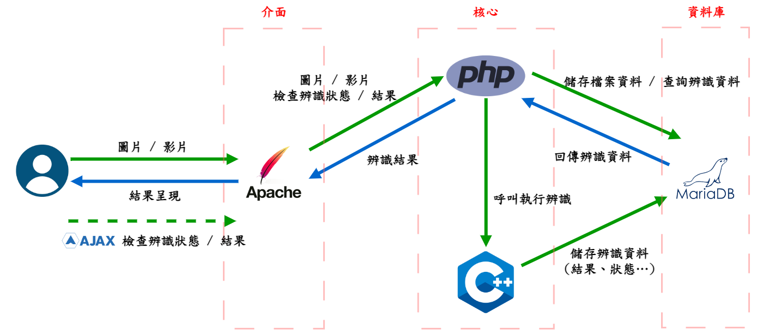
二、系統方法（補充）

Slide 25
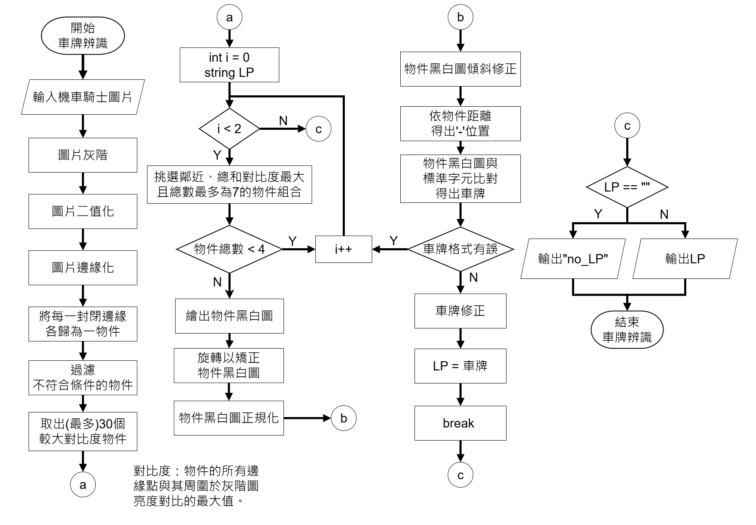
二、系統方法（補充）

